Slide 1
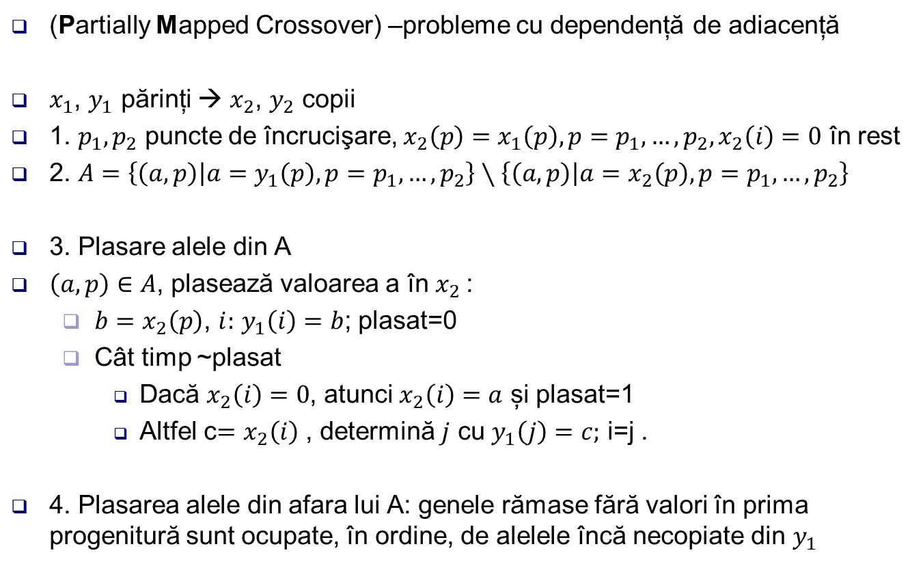
Operatorul PMX
(Partially Mapped Crossover) –probleme cu dependență de adiacență
$x_{1}$, $y_{1}$ părinți → $x_{2}$, $y_{2}$ copii
1. $p_{1},p_{2}$ puncte de încrucişare, $x_{2}\left(p\right)=x_{1}\left(p\right), p=p_{1},…,p_{2},x_{2}\left(i\right)=0$ în rest
2. $A=\left\{\left(a,p\right) | a=y_{1}\left(p\right), p=p_{1},…,p_{2}\right\}∖\left\{\left(a,p\right) | a=x_{2}\left(p\right), p=p_{1},…,p_{2}\right\}$
3. Plasare alele din A
$\left(a,p\right)∈A$, plasează valoarea a în $x_{2}$:
$b=x_{2}\left(p\right)$, $i:$ $y_{1}\left(i\right)=b$; plasat=0
Cât timp ~plasat
Dacă $x_{2}\left(i\right)=0$, atunci $x_{2}\left(i\right)=a$ și plasat=1
Altfel c$=x_{2}\left(i\right)$ , determină $j$ cu $y_{1}\left(j\right)=c;$ i=j .
4. Plasarea alele din afara lui A: genele rămase fără valori în prima progenitură sunt ocupate, în ordine, de alelele încă necopiate din $y_{1}$

Slide 2
Exemplul 1
m=10, p1=4, p2=7
2
5
7
2
5
7
6
9
3
a=7, p=4, b=4
i=10, x2(10)=0 → x2(10)=7
a=2, p=6, b=1
i=2, x2(2)=0 → x2(2)=2
a=5, p=7, b=8
i=5, x2(5)=10 ≠ 0 → i=9
i=9, x2(9)=0 → x2(9)=5

Slide 3
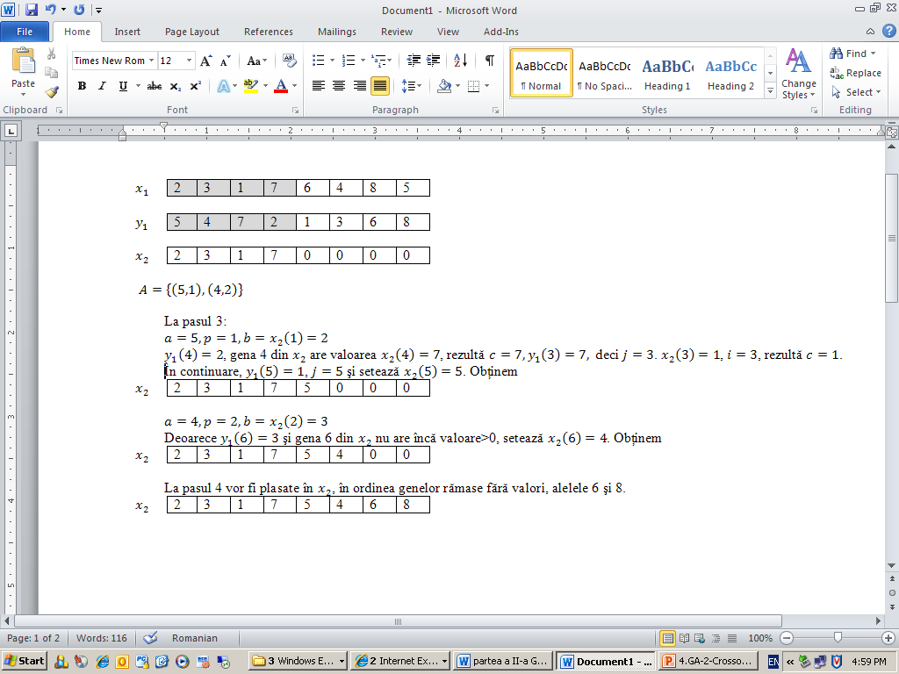
Exemplul 2
m=8, p1=1, p2=4

Slide 4
